Slide 1
大家來猜謎
開始

Slide 2
我最喜歡的顏色?
紅色
紫色
藍色

Slide 3
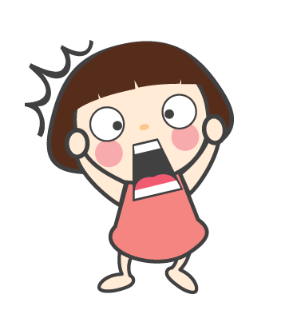
重來
答錯了!!

Slide 4


答對了!!你真棒!!
結束

